Slide 1
TEST İSTATİSTİĞİNİN SEÇİLMESİ
Doç. Dr. Turan SET
Karadeniz Teknik Üniversitesi Tıp Fakültesi Aile Hekimliği Anabilim Dalı

Slide 2
Parametrik ve nonparametrik testler

Slide 3
Parametrik Testler
Örneklem değerlerinden evren parametreleri hakkında tahminde bulunulur.
Parametrik testleri kullanmak için evrenden seçilen örneklemin evreni temsil ettiğini sınamak gerekir.
Silah kullanmak için ruhsata ihtiyaç duyulması gibi

Slide 4
Parametrik Testler
Parametrik testlerin uygulanabilmesi için;
Verilerin normal dağılıma uyması
Varyansların homojen olması
Deneklerin evrenden rasgele seçilmiş olması
Deneklerin birbirinden bağımsız olması
Denek sayılarının yeterli olması

Slide 5
Parametrik Testler
Parametrik testler, nonparametrik testlere göre daha güçlü ve daha esnektir.
Birçok bağımsız değişkenin bağımlı değişken üzerindeki etkisinin incelenmesine yardımcı olmaları yanında, birbirleri ile olan etkileşimlerinin değerlendirilmesinde de yardımcı olurlar

Slide 6
Non-parametrik testler
Evrene yönelik tahminde bulunmazlar.
Non-parametrik testlerin uygulanmasında varsayımlar öngörülmez.
Verinin normal dağılması gerekmez
Örneklem büyüklüğü 30’un altındaysa non-parametrik testler tercih edilmelidir.
Değişken kategorik ise non-parametrik testler kullanılır.

Slide 7
Hangi testleri seçmeliyiz?
Parametrik testler
İstatistiksel gücü daha fazla
Veriler normal dağılım gösteriyorsa
Denekler evrenden rasgele seçilmiş ise
Denekler birbirinden bağımsız ise
Örneklem sayısı >30 ise
Veri eşit aralıklı ölçek düzeyinde ise
Non-parametrik testler
İstatistiksel gücü daha az
Veriler normal dağılım göstermiyorsa
Örneklem sayısı < 30 ise
Bağımsız değişenin her bir kategorisi için örneklem büyüklüğü < 30 ise
Veriler eşit aralıklı ölçek düzeyinde değilse

Slide 8
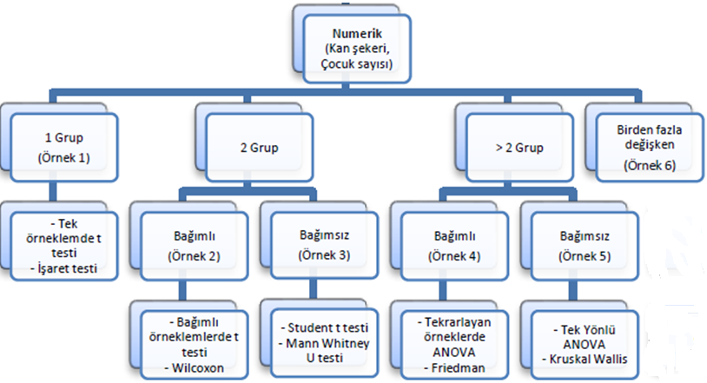

Slide 9
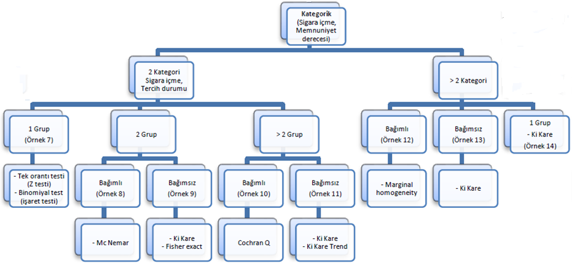

Slide 10
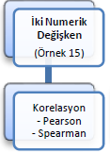

Slide 11
Numerik Veri Tek Grup Tek örneklemde t testi
Mahallemizdeki bireylerin boylarını ölçtüğümüzü düşünelim [mahalle=tek grup; boy=numerik veri].
Sonuçlarımızı il geneli ile karşılaştırmak istiyoruz.
Daha önceki araştırmalardan ilimizdeki bireylerin boy ortalamasının 161 cm olduğunu biliyoruz.

Slide 12
Numerik Veri İki Bağımlı Grup Bağımlı örneklemlerde t testi
Şişman hastalarımıza bir beslenme ve egzersiz programı uyguladığımızı varsayalım.
Program sonunda katılımcıların kilo verip vermediklerini araştırmak istiyoruz

Slide 13
Numerik Veri İki Bağımsız Grup Bağımsız örneklemlerde t testi
Üçüncü sınıf öğrencilerin vücut kitle indekslerinin (VKİ) erkekler ve bayanlar arasında farklılık gösterip göstermediğini araştırmak istediğimizi varsayalım

Slide 14
Numerik Veri İkiden Fazla Bağımsız Grup Tek yönlü ANOVA
Şişman hastalarımızın eğitim durumlarına göre kilolarının farklılık gösterip göstermediğini araştırmak istediğimizi varsayalım (H₀: Eğitim durumuna göre şişman hastaların kiloları arasında fark yoktur).
Ölçmek istediğimiz değişken (kilo) numerik sürekli bir değişkendir.
İlkokul, ortaokul, lise ve üniversite olmak üzere dört grubumuz var.

Slide 15
Kategorik Veri İki Bağımlı Grup McNemar testi
Diyabetik hastalarımıza kan şekeri kontrolünün önemi ve gerektiğinde insülin kullanılması konusunda bir eğitim verdiğimizi düşünelim.
Örneklemimizdeki bireylerin ilaç tercihlerinin eğitimden sonra değişip değişmediğini incelemek istiyoruz.

Slide 16
Kategorik Veri İki Bağımsız Grup Ki Kare testi
Sınıfımızdaki öğrencilerin cinsiyet açısından sigara kullanma durumunda bir farklılık olup olmadığını araştırmak istiyoruz.
İncelediğimiz değişken (sigara kullanma durumu; 1-evet, 2-hayır) kategorik bir değişkendir. Erkekler ve bayanlar olmak üzere iki bağımsız grubumuz var

Slide 17
Kategorik Veri İkiden Fazla Bağımsız Grup Ki Kare testi
Eğitim durumuna göre fiziksel aktivite düzeyleri arasında fark olup olmadığını incelemek istiyoruz.

Slide 18
 | Parametrik | Non-Parametrik
Numerik veri tek grup (Bir grubun teorik bir değerle kıyası) | Tek örneklemde t test | İşaret testi
Numerik Veri İki Bağımsız Grup | Bağımsız örneklemlerde t testi | Mann-Whitney U test
Numerik Veri İki Bağımlı Grup | Bağımlı örneklemlerde t test | Wilcoxon test
Numerik Veri İkiden Fazla Bağımsız Grup | One way ANOVA | Kruskal-Wallis test
İki numerik değişken arasındaki ilişki | Pearson correlation | Spearman correlation
Kategorik Veri İki veya Daha Fazla Bağımsız Grup | ---- | Ki Kare test
Kategorik Veri İki Bağımlı Grup | ---- | McNemar test

Slide 19
Bir araştırma konusu belirleyiniz
H₀ hipotezini oluşturunuz.
Bu hipotezinizi test etmek için hangi istatistik analizi kullanacağınızı tablodan yararlanarak belirleyiniz

Slide 20
Kaynak
Aktürk Z, Acemoğlu H. Sağlık Çalışanları İçin Araştırma ve Pratik İstatistik. Anadolu Ofset: İstanbul, 2011.
Prof. Dr. Kemal Turhan. Biyoistatistik ppt. Sunumu.

